Slide 1

University Physics
Xi’an Jiaotong University
Oct. 14, 2025
Yosemite National Park

Slide 2
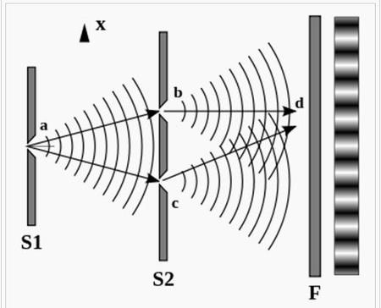
回顾：1.杨氏双缝实验
干涉图样：明暗相间、互相平行、
等间距的干涉条纹
波程差：
光强极大 明纹
光强极小 暗纹
2.光程：介质中传播路程等效为真空中的传播路程
意义：光波在介质中传播的路程为 r, 相当于光在真空中传播的路程为 nr 引起的相位变化相同
2/21

Slide 3

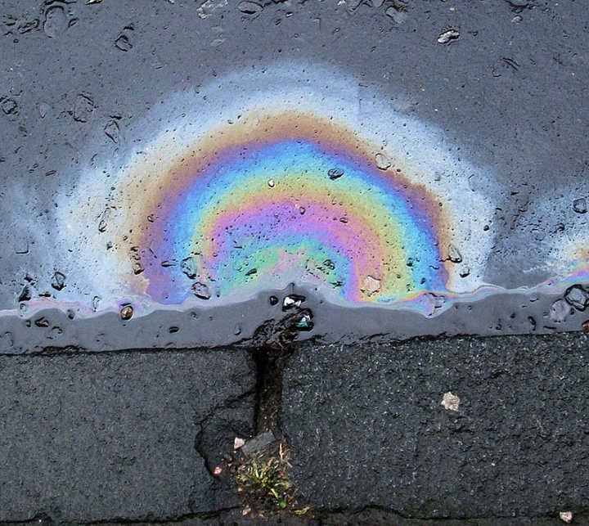
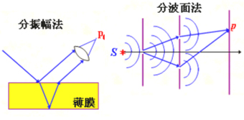
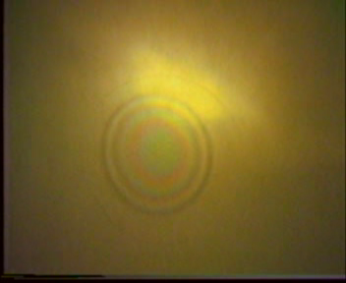
§14.5 薄膜干涉（分振幅法）
肥皂泡
油膜
3/21

Slide 4
一. 等厚干涉
两条光线的光程差
·
S
反射光2
反射光1
因为
薄膜，A点和C点很近
2
1
折射定律
光程差
不论 n₁ 和 n₂的大小
半波损失
4/21

Slide 5
考虑半波损失
光程差:
光线垂直入射
反射光1
入射光
反射光2
5/21

Slide 6
垂直入射：
讨论
(1) 注意干涉的两束光分别来自于哪里？
(2) 同一级条纹对应相同的厚度 d —— 等厚干涉条纹
(3) 两相邻明条纹（或暗条纹）对应的薄膜厚度差都等于
若为空气层薄膜，相邻明条纹（或暗条纹）对应的厚度差
6/21

Slide 7
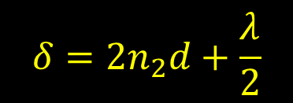

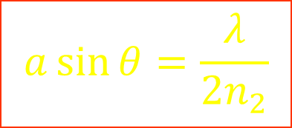
典型等厚干涉：
同一级条纹对应相同的薄膜厚度 d
$$δ=2n_{2}d+\frac{λ}{2}$$
1. 劈尖干涉（空气层）
θ
• 两相邻明（或暗）条纹对应的空气层厚度差
θ
• 两相邻明（或暗）条纹对应的介质层厚度差
暗纹
明纹
• 相邻明（或暗）条纹间距
$$\frac{λ}{2n2}$$
$$a\sin{θ}=\frac{λ}{2n_{2}}$$
θ
7/21

Slide 8
讨论
(1) 空气劈尖，顶点处是一暗纹
(2) 可测量小角度θ、微位移 x、微小直径 D、波长λ等
D
(3) 测表面不平整度
等厚条纹
利用劈尖干涉测量精密工件的微小缺陷：在工件表面放一平板玻璃，构成空气劈尖。用单色光垂直照射后，玻璃面上的干涉条纹，如图，请根据条纹弯曲方向说明工件表面缺陷是凹还是凸？
平晶
待测工件
凹陷
8/21

Slide 9
(4) 条纹的移动
(5) 条纹疏密的变化
反映薄膜厚度的变化
反映夹角的改变
暗纹
明纹
暗纹
明纹
θ
向上平移
改变
夹角
怎么看条纹移动？
盯住某一级 看这一级对应的厚度在哪个方向
9/21
Notes:
9

Slide 10
干涉条纹的移动
(空气劈尖层)：
每一条纹对应劈尖内的一个厚度，当此厚度位置改变时，对应的条纹随之移动
M
平移d,条纹右移(或左移)N级.
d
N
λ
1
2
10/21

Slide 11
例
为了测量一根细金属丝的直径D，按图办法形成空气劈尖，用单色光照射形成等厚干涉条纹，用读数显微镜测出干涉明条纹的间距，就可以算出D。已知 单色光波长为 589.3 nm，测量结果是：金属丝与劈尖顶点距离L=28.880 mm，第1条明条纹到第31条明条纹的距离为4.295 mm
求 金属丝直径 D
解
D
由题知
直径
11/21

Slide 12
例 利用劈尖干涉可对工件表面微小缺陷进行检验。当波长为λ的单色光垂直入射时，观察到干涉条纹如图。
问 (1) 不平处是凸的，还是凹的?
(2) 凹凸不平的高度为多少?
解 (1) 等厚干涉，同一条纹上各点
对应的空气层厚度相等
所以不平处是凸出的
(2) 相似三角形关系
12/20

Slide 13
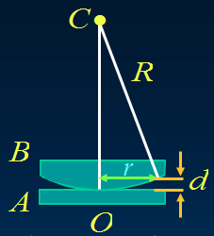
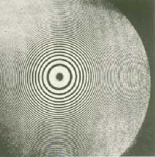
2. 牛顿环
平面玻璃板 A 和平凸透镜 B 相接，上表面是球面、下表面为平面的空气薄层
OC为轴心半径为 r 处空气层厚度为 d
光程差：
空气层上、下表面
反射光的干涉
明纹：
暗纹：
13/24

Slide 14
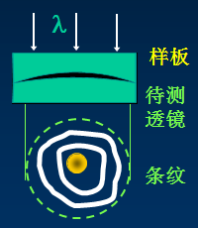
牛顿环半径
任意两级次牛顿环半径：
讨论
(1) 测透镜球面的半径 R
已知 λ, 测 m、r_{k+m}、r_{k}，可得R
(2) 测波长 λ
已知 R，测出m 、 r_{k+m}、r_{k}， 可得 λ
(3) 检测透镜的曲率半径误差及其表面平整度
(4) 若凹、凸完美接触, h=0，为暗场——半波损失
(5) 透射图样与反射图样互补
14/21

Slide 15
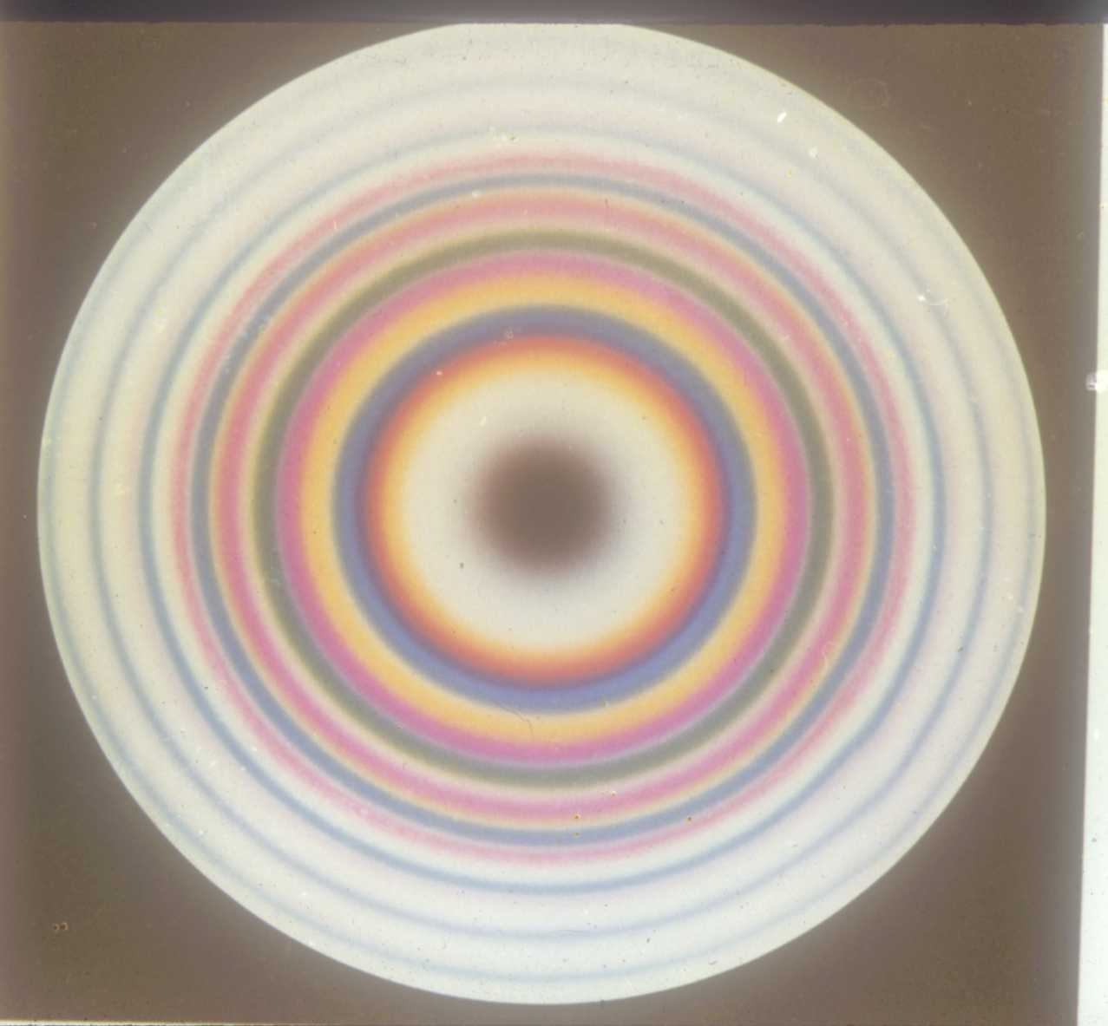
观察牛顿环装置简图：
思考
显微镜
▲ 平凸透镜向上移,条纹怎样移动?
分束镜 M
.
S
平凸透镜
平晶
0
白光入射的牛顿环照片
15/21

Slide 16
半波损失需具体问题具体分析：
16/21

Slide 17
例 在平面玻璃板上滴一滴油，用 576 nm 的单色光垂直照射，从反射光中看到如图所示的干涉条纹。
问： (1) 油膜的最大厚度是多少？(2) 若油滴逐渐滩开，条纹将如何变化？
（油: n₂=1.60, 玻璃：n₃=1.50）
解: (1) 因 n₁<n₂，n₂>n₃，要考虑半波损失
暗纹条件
交界处 d = 0 对应于 k = 0 的暗纹
中心点为 k = 4 的暗纹
(2) 最外暗环逐渐向外扩大，中心点明暗交替变化并消失，条纹级次逐渐减小，条纹越稀疏；
17/20

Slide 18
例
一平面单色光波垂直照射在厚度均匀的薄油膜上，油膜覆盖在玻璃板上，所用光源波长可连续变化，观察到500nm和700nm这两个波长的光在反射中连续消失。油的折射率1.30，玻璃的折射率为1.50
求 油膜的厚度?
解
根据题意，上、下表面反射光均有半波损失，暗纹的条件
18/21

